Slide 1

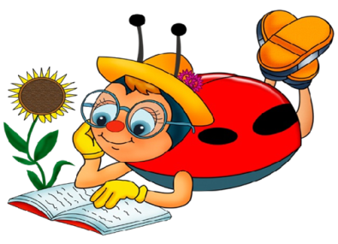

Группа «РАС»
«Давайте познакомимся»

Slide 2

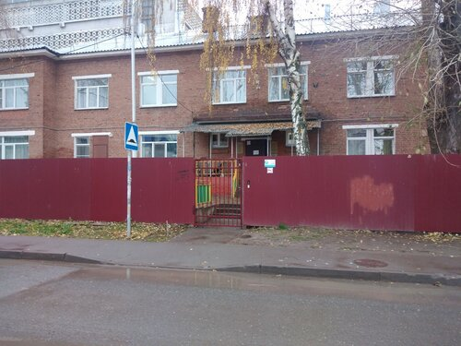
Здравствуйте.
Добро пожаловать в МАДОУ Детский сад №188 Вахитовского района города Казани

Slide 3
С 2022 года в нашем детском саду функционирует группа компенсирующей направленности для детей с расстройством аутистического спектра.
В групповой комнате организована предметно-развивающая среда, которая учитывает интересы и потребности детей данной категории.

Slide 4
В нашей группе имеется место для:
-групповых занятий
-игровой деятельности
-индивидуальных занятий
-сенсорной интеграции
-отдыха

Slide 5
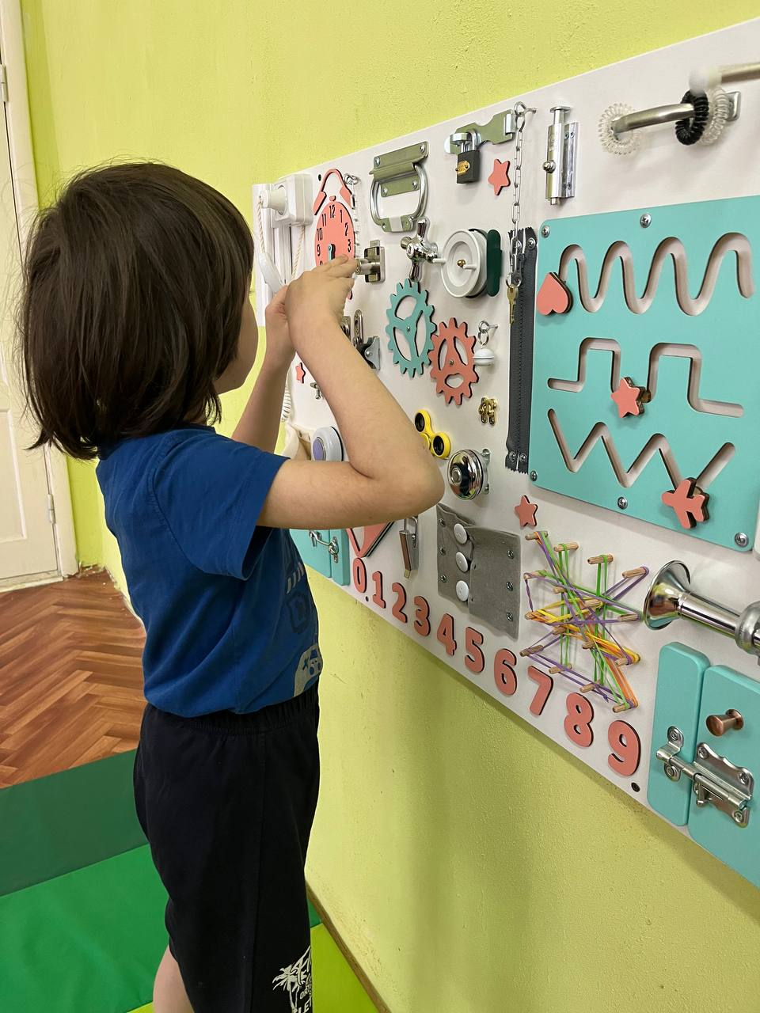
Бизиборд способствует пониманию бытовых причинно-следственных связей (алгоритма).

Slide 6
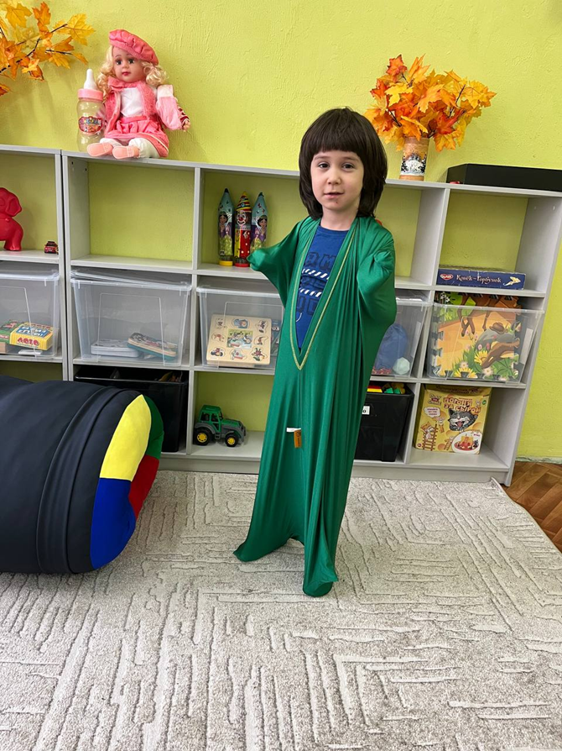
Чулок хорошо подходит для игровых, развивающих и терапевтических занятий.
Ещё одна важная вещь , которую тренирует чулок – воображение.
Помогает детям с сенсорными нарушениями .

Slide 7
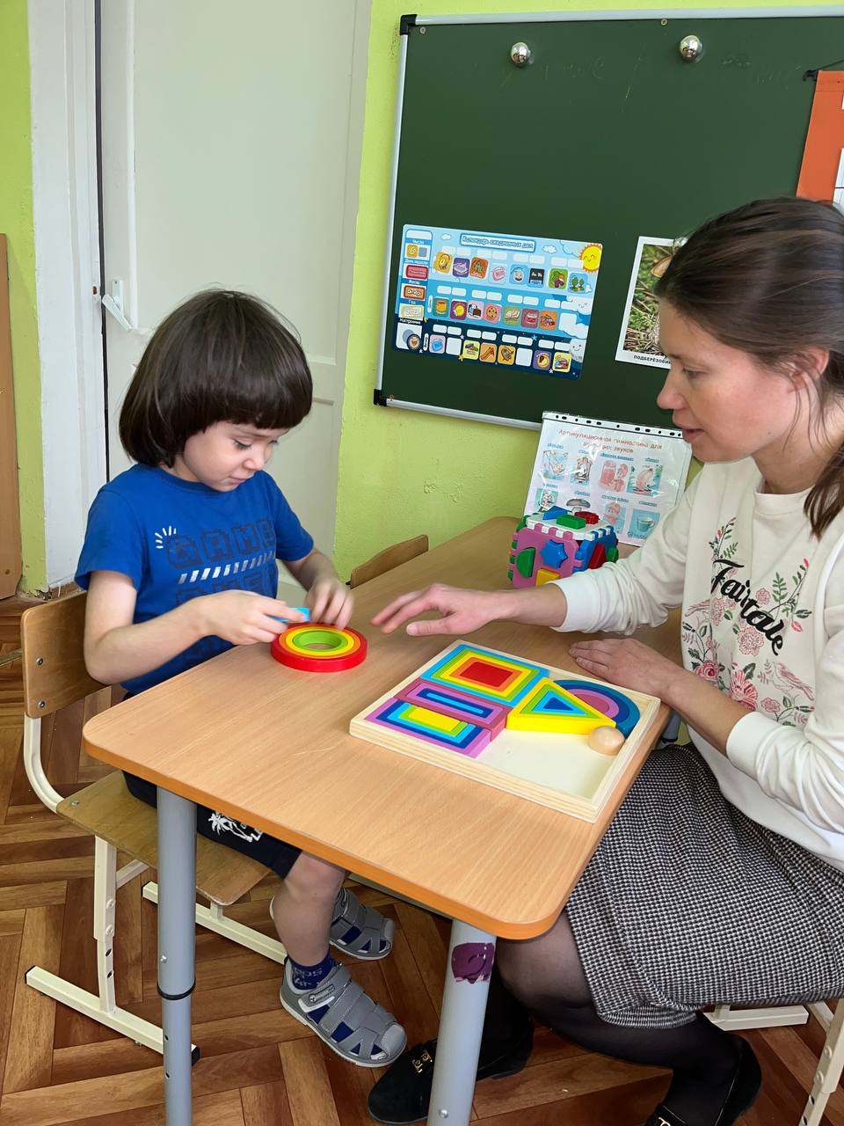
Подбор игрового и дидактического материала осуществляется воспитателями логопедом совместно. Занятия проходят в занимательной игровой форме .

Slide 8
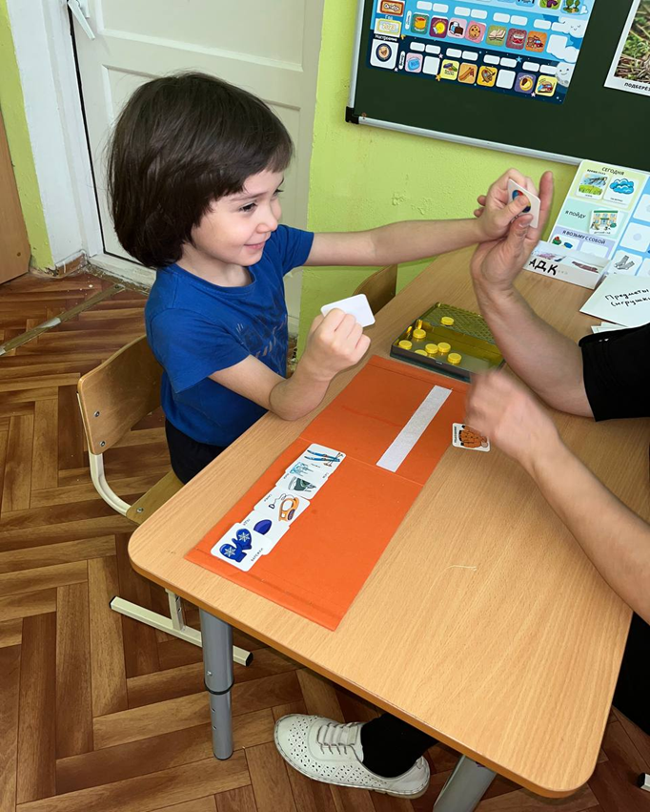
В своей работе мы используем карточки PECS.
Систематическая работа с детьми с использованием современных развивающих программ.
Способствует всестороннему развитию ребенка.

Slide 9
Спасибо за внимание.

